Slide 1
Unity5 企画紹介
システム工学科 ゲームクリエイトコース
荻野 祐樹

Slide 2



今回のテーマ「青春」
思いついたもの
学園恋愛シュミレーション
爽快アクション
学園アドベンチャー
最終的に
「爽快アクション」
Notes:
テーマが青春ということで自分で色々

Slide 3

ゲーム概要
タイトル 「UnderWay×３（仮）」
ジャンル 縦スクロールランゲーム
プラットホーム スマートフォン
コンセプト お手軽操作で短時間で遊べる
ターゲット
子供～大人までの幅広い年齢層

Slide 4
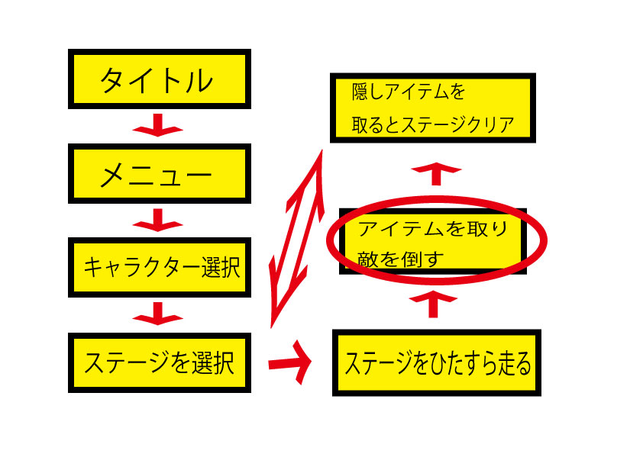
ゲームの流れ

Slide 5
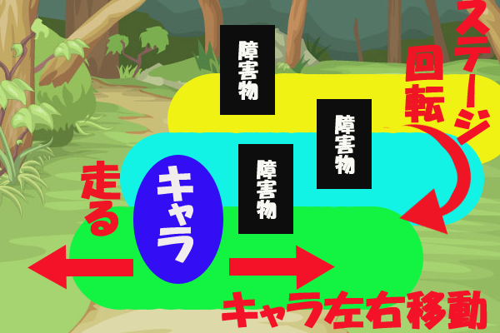
アクションパート
キャラの移動範囲は左右のみ
障害物（岩、敵キャラ）をジャンプして避けたり、
武器で殴って破壊、倒していく

Slide 6
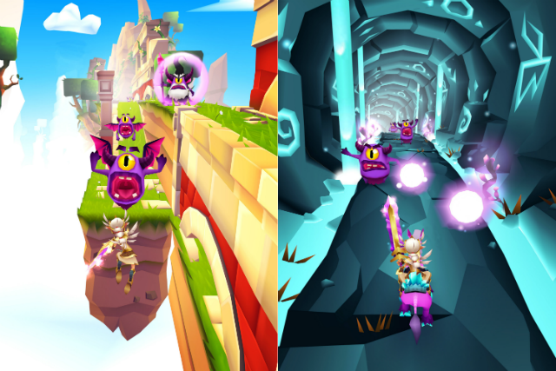
ゲームのイメージ

Slide 7
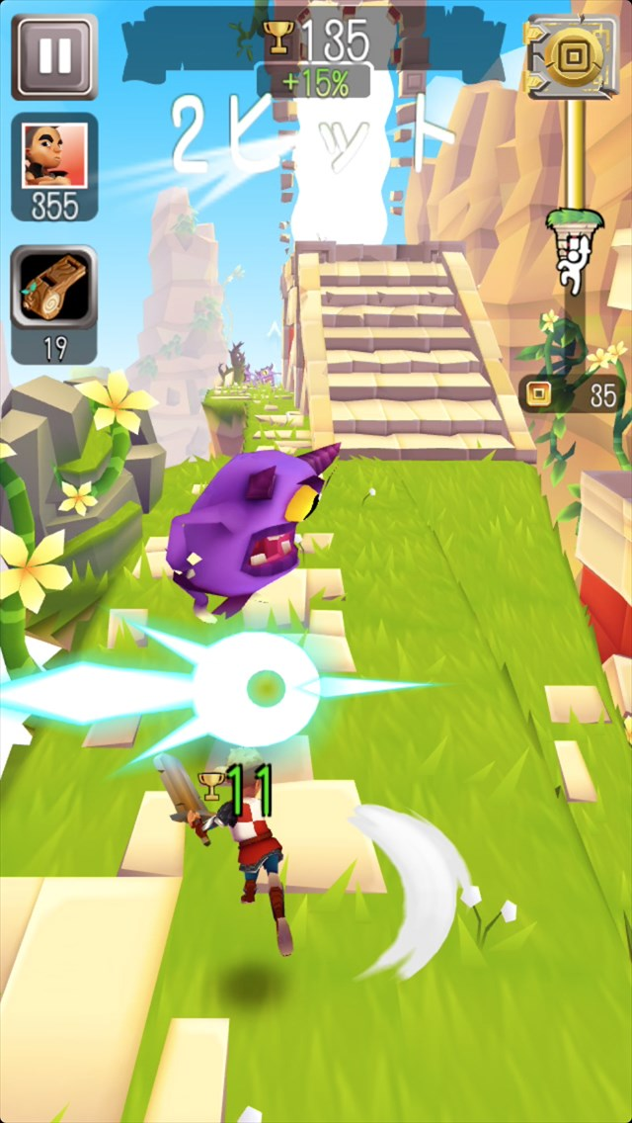
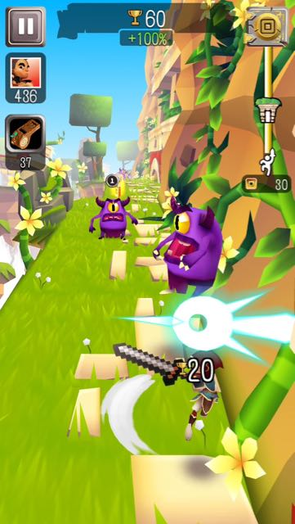
無くてはならないゲームシステム
縦スクロールの中でひたすら走りながら敵を攻撃するというのがこのゲームの中核をなしているという点

Slide 8
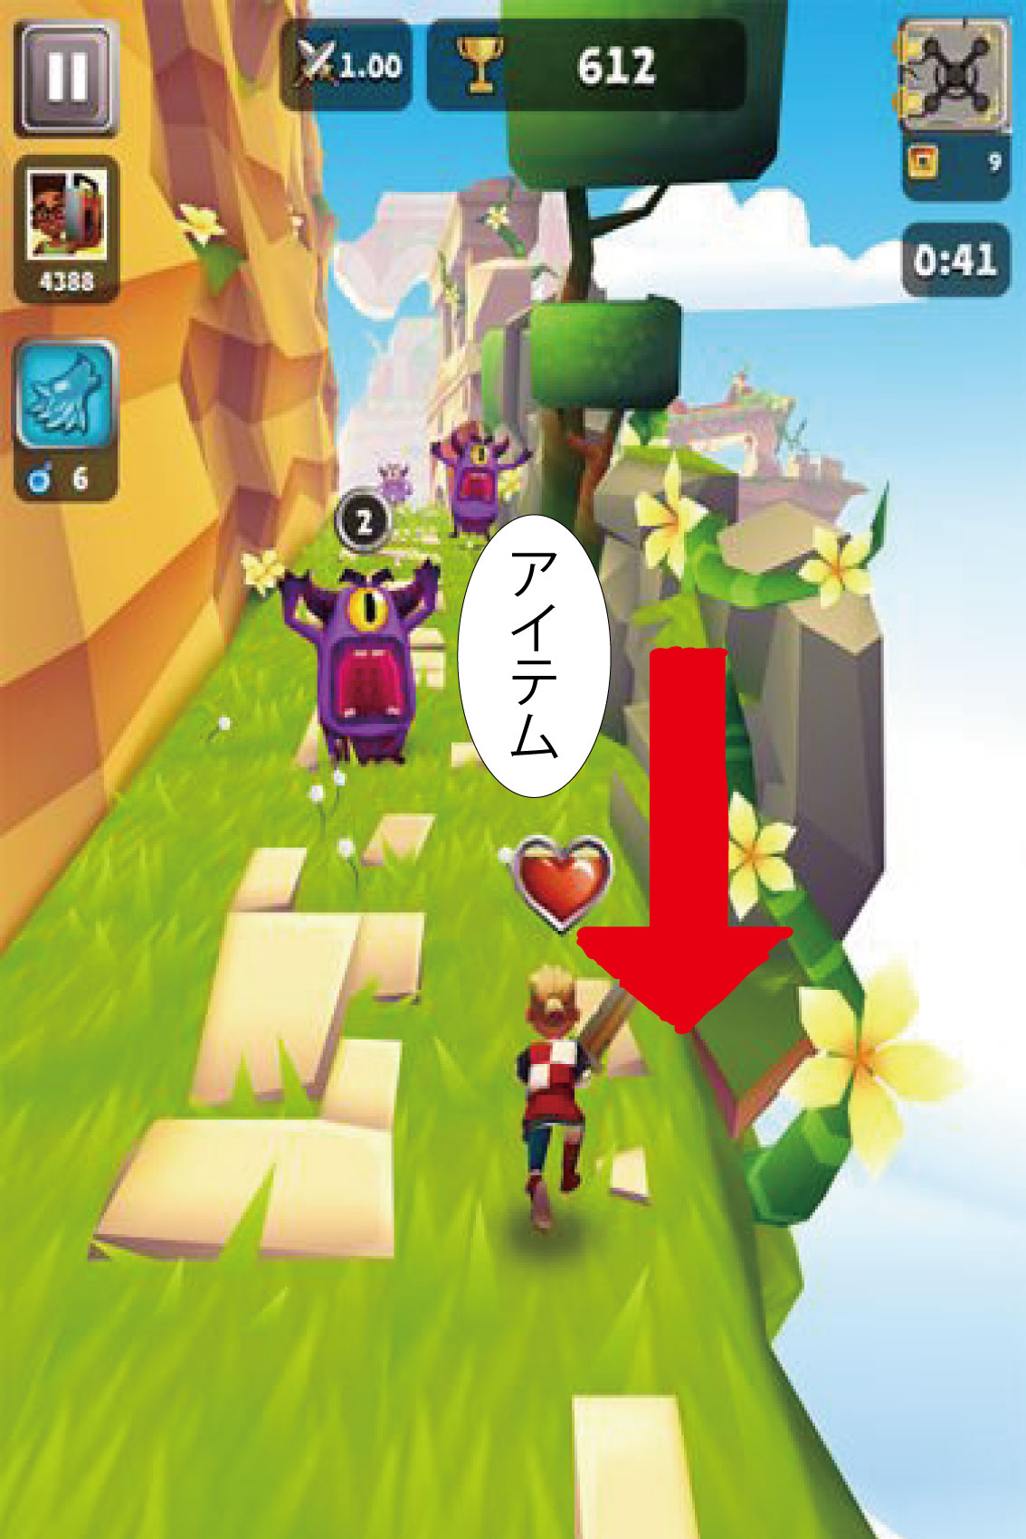
特定のアイテムを取るごとに縦スクロールの フィールドの進むスピードが上がっていく

Slide 9
重要な点
オートセーブ機能の実装
モーションの制御
重力の制御

Slide 10
まとめ
スマートフォンで短時間で遊べるアクションゲーム
幅広い年齢層に楽しんでもらえる
簡単に遊べてやりこんでしまう

Slide 11
ご清聴ありがとうございました

